Slide 1
Déploiement du parcours insuffisance cardiaque : quel positionnement pour les CPTS ? Diagnostic territorial et enjeux
Docteur Hélène PERIN
Médecin-Conseil à l’Assurance Maladie
DRSM Grand Est – Mission GDR
-Restreint-

Slide 2
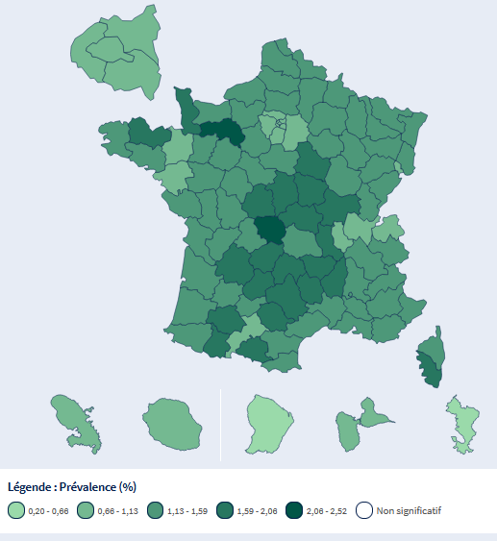
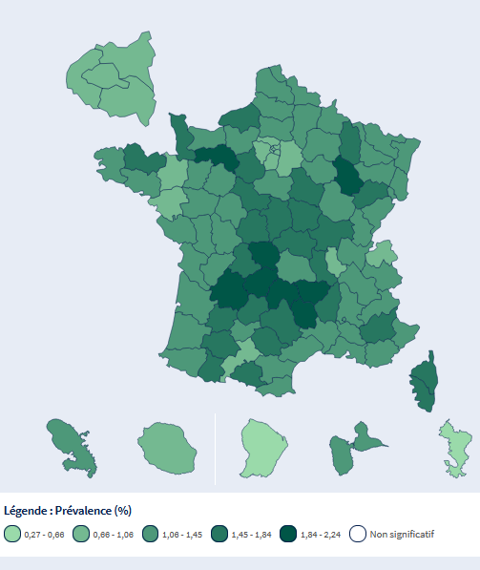
Prévalence départementale de l’insuffisance cardiaque 2015 vs 2021
2015
2021
DRSM Grand Est – Mission GDR

Slide 3
Etat des lieux
En France:
485 CPTS couvrant 40 millions d’assurés sociaux et 17827 communes.
25% des CPTS ont intégré le parcours IC dans leur ACI
En région Grand-Est:
39 CPTS couvrant 3,2 millions d’assurés sociaux et 3041 communes
44% des CPTS ont intégré le parcours IC dans leur ACI
Dans le Haut-rhin:
4 CPTS couvrant 500000 assurés sociaux et 146 communes
100% des CPTS ont intégré le parcours IC dans leur ACI
DRSM Grand Est – Mission GDR

Slide 4
Enjeux médico-économique (1)
Médical: Corriger les points de rupture au service des professionnels et des usagers
DRSM Grand Est – Mission GDR

Slide 5
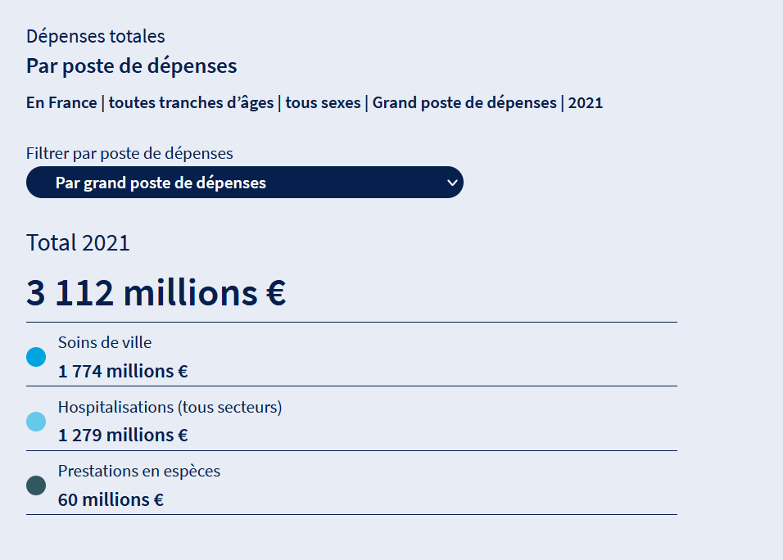
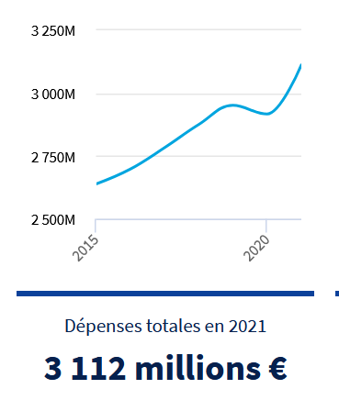
Enjeux médico-économique (2)
Economique: Soutenir notre système de santé
DRSM Grand Est – Mission GDR

Slide 6
Agir ensemble sur le parcours de soins IC
Avec les CPTS: Accompagnement et mise à disposition de fiches profils IC (ODT, ODS)
Avec les MSP: les protocoles pluri-professionnels, la mise à disposition de fiches profils IC
Avec les établissements de santé : Le PRADO IC , le Protocole de Coopération IC, fiches profils IC (à venir)
Avec les médecins généralistes: fiches profils IC patients avec facteurs de risque (à venir)
Avec l’ensemble des professionnels de santé et les usagers: Communications nationales et DPC
Le parcours IC insuffisance cardiaque est une priorité d’action nationale
DRSM Grand Est – Mission GDR

Slide 7
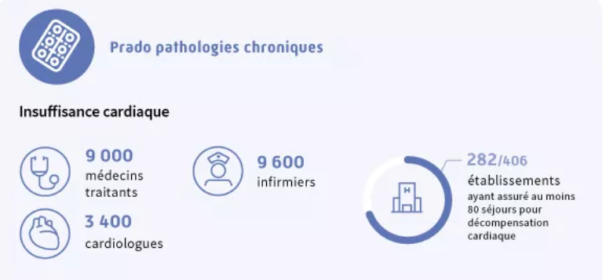
Le PRADO Insuffisance Cardiaque
Bilan 2022:
France: 19500 patients
Grand-Est: 2620 patients
Haut-Rhin: 544 patients (+56% / 2021)
DRSM Grand Est – Mission GDR

Slide 8
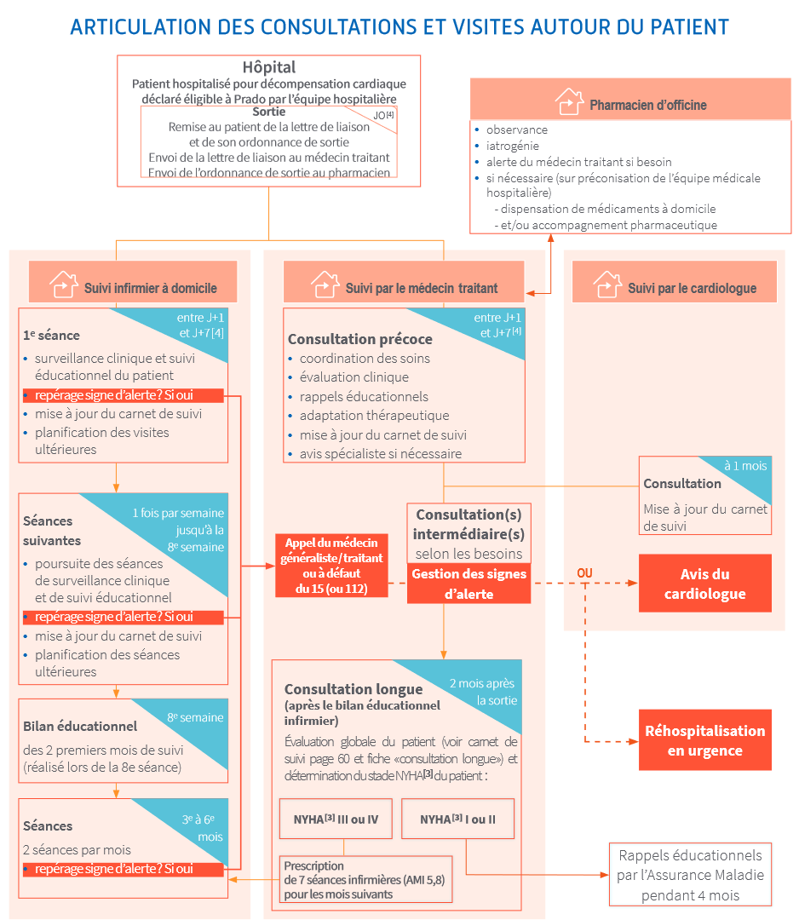
Enjeux du PRADO Insuffisance Cardiaque
Maîtriser les points de rupture en post-hospitalisation
Répondre aux recommandations HAS
DRSM Grand Est – Mission GDR

Slide 9
Tableau des cotations UTILES (NGAP)
AMI 5.8 (IDEL) | Séance à domicile, de surveillance clinique et de prévention pour un patient à la suite d’une hospitalisation pour épisode de décompensation d’une insuffisance cardiaque
IMT (médecin) | Consultation initiale d'inscription d'un médecin en tant que médecin traitant pour un patient relevant d'une ALD exonérante
MIC (médecin) | Majoration médecin traitant (ou cardiologue) pour une consultation longue et complexe par le médecin traitant d’un patient insuffisant cardiaque après hospitalisation pour décompensation
TCG (médecin) | Télé-consultation en présence du patient
RQD (médecin, IDEL requérants + médecin requis) | Télé-expertise sans présence du patient
TVB (médecin opérateur) | Forfait Télé-surveillance Insuffisance Cardiaque
DRSM Grand Est – Mission GDR

Slide 10
Campagnes nationales de communication EPOF/EPON
2023:
2 campagnes nationales EPOF
2024:
1 campagne nationale EPON
DRSM Grand Est – Mission GDR

Slide 11
Trophées OUTIL’IC
2e édition s’est terminée le 31 octobre
Trophées remis en mai 2024
En attente d’une 3e édition !
DRSM Grand Est – Mission GDR

Slide 12
Merci de votre attention
DRSM Grand Est – Mission GDR

